Slide 1
Redis

Slide 2
Redis 란?
Remote Dictionary Server의 약자
In-memory Database으로 분류
In-memory 위에서 동작하는 key-value 스토리지
Redis Instance
Master Node
Slave Node
Redis Client

Slide 3
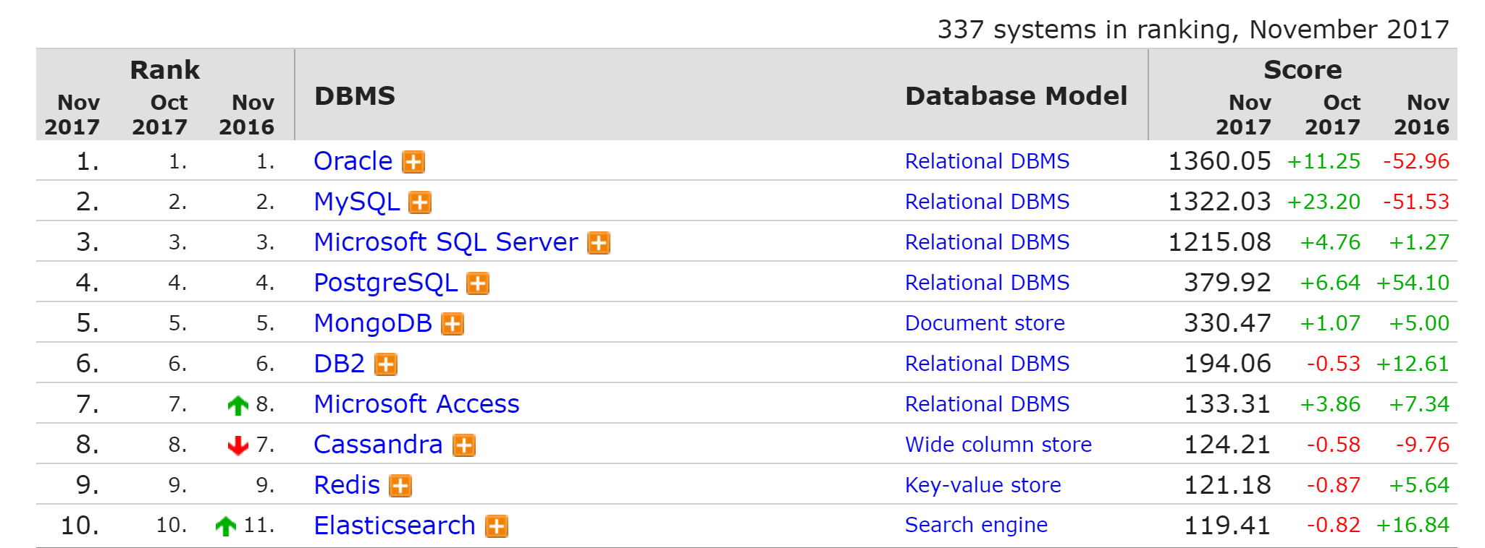
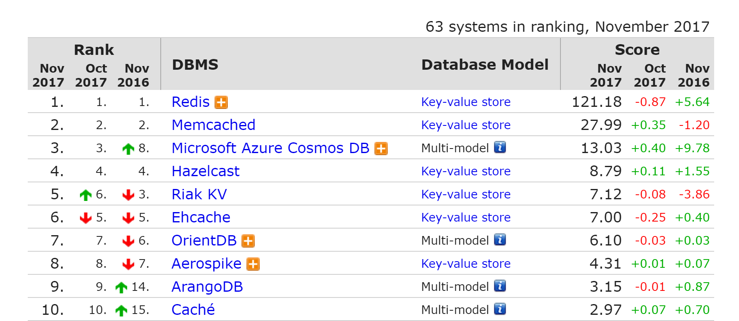
DB Engines Ranking
전체 Database 순위
Key-Value Store 순위

Slide 4







Redis를 사용하는 곳

Slide 5
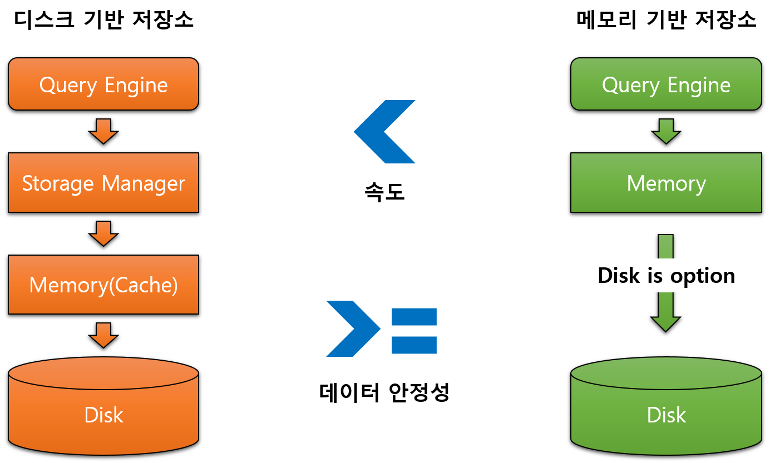
엄청난 속도
데이터가 메모리에 저장하므로 빠르다.
초당 약 10만회 명령을 실행한다. (서버에 따라 다르지만 일반적으로 초당 2만 ~20만회를 실행)

Slide 6


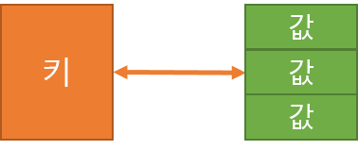
다양한 저장방식(1)
String (Key-Value)
Key에 넣을 수 있는 데이터의 최대 크기를 512MB 이다. (Memcached는 키는 250byte 값은 1Mbyte로 제한)
문자열 뿐만 아니라 영어, 한글, 숫자, 이미지와 같은 Binary File도 저장 가능하다.
List
배열(Array) 형태로 Key 1개에 n개의 값을 갖는다. (중복 되는 값 허용)
값은 입력된 순서대로 저장되고 값이 하나라도 없을 경우 키는 삭제된다.
Sets
집합(Group) 형태로 Key 1개에 n개의 값을 갖는다. (중복 되는 값 허용 안함)
값은 입력된 순서와 상관없이 저장되며 값에 똑같은 값이 2개일 경우 결과적으로 1개만 저장된다.
추가, 삭제 및 확인시 소모되는 시간인 요수의 수에 관계 없이 일정하다.

Slide 7
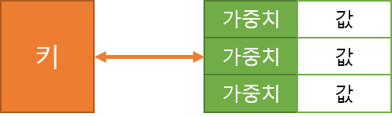
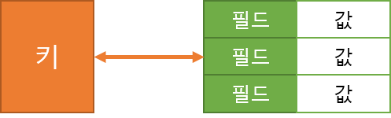
다양한 저장방식(2)
Sorted Set (Key-Member-Score) ★
집합(Group)형태이나 각 Member에 Score 값을 갖고 있다.
요소의 추가, 삭제, 업데이트는 매우 빠르게 진행한다. (요소의 수에 따라서 비례한다.)
Key는 값은 중복이 안되지만 Score 값은 중복 가능하다. (단, Score가 같으면 값으로 정렬된다.)
랭킹시스템 등에서 사용하면 좋다.
Hashes (Key-Field-Value)
List와 비슷하지만 Object 형태의 “Field” “Value”의 연속으로 이루어져 있다.
※ 데이터 형의 값은 설정차일에서 정해준 조건값보다 큰 경우 linkedites 아니면 ziplist로 encoding 된다.
※ 1개의 Key에 넣을 수 있는 최대의 요소의 수는 40억(4,294,967,295)개이다.

Slide 8
Pub / Sub
일반적인 데이터베이스와 다르게 Redis는 메시지를 주고 받는 기능을 제공한다.
Pub(Publish) 명령으로 보내고 Sub(Subscribe) 명령으로 받는다.
Pub/Sub 시스템은 메시지를 보관하지 않는다.
Client
Redis Client
Redis
Client
Publish
Client
Subscribe

Slide 9
만료시간 정의
데이터에 만료 시간을 정해서 그 시간이 지나면 자동으로 삭제 된다.
각 Key에 만료 시간을 설정할 수 있다.
메모리가 다 차 있을 경우에 위에서 설정하지 않을 경우 만료시간이 남아 있더라도 삭제되는 경우가 있다.
데이터를 삭제 하는 정책은 Active와 Passive 두가지 방법을 사용한다.
Active 방식 : Client가 만료된 데이터에 접근하려고 했을 때 체크해서 지우는 방법
Passive 방식 : 주기적으로 Key를 Random으로 스캔해서 지우는 방법
2가지 방식으로 삭제 되지 않을 경우 (Client 접근이 불가능 하거나 전체 스캔이 되지 않을 경우) 쓰레기 데이터가 존재 할 수 있다.

Slide 10
데이터 지속성(1)
RDB(Snapshot) 방식
순간적으로 메모리에 있는 내용을 DISK에 전체를 옮겨 담는 방식
SAVE와 BGSAVE 두가지 방식이 있는데,
SAVE는 blocking 방식으로 순간적으로 redis의 모든 동작을 정지시키고, 그때의 snapshot을 disk에 저장
BGSAVE는 non-blocking 방식으로 별도의 프로세스를 띄운 후 명령 수행 당시의 메모리 snapshot을 disk에 저장
Disk
Redis Instance
Redis data
Dump file
(Redis.rdb)
RDB 이벤트 발생

Slide 11
데이터 지속성(2)
AOF(Append On File) 방식
redis의 모든 write/update 연산 자체를 모두 log 파일에 기록하는 형태
서버가 재 시작될때 기록된 write/update operation을 순차적으로 재 실행하여 데이타를 복구
※ 보통 위 2가지 지속성 방식을 사용하는 좋다. 주기적으로 RDB방식으로 백업하고 AOF 방식으로 기록을 해 두어 시스템 재시작 또는 복구시킬 경우 데이터 유실을 방지한다.
Disk
Redis Instance
Redis data
Appendonly.aof
Redis Client
데이터 저장/수정 명령

Slide 12
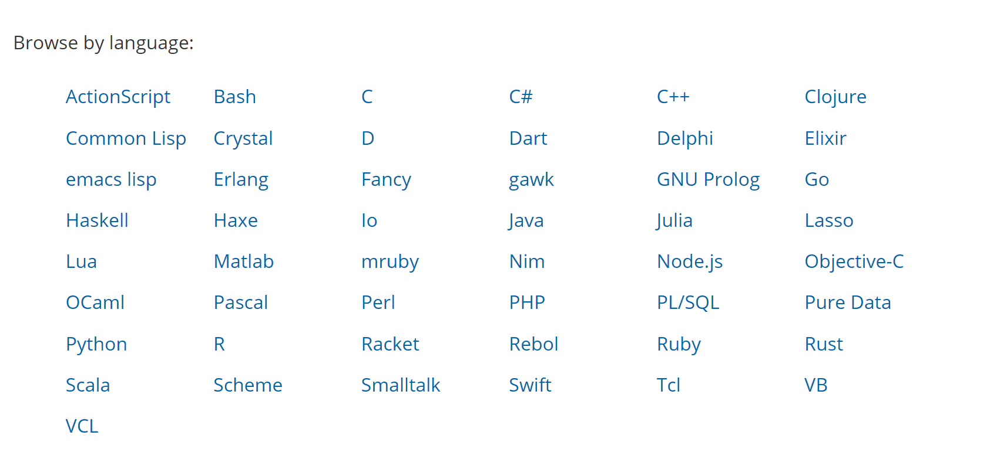
다양한 언어지원
Redis 개발자는 백 개가 넘는 오픈 소스 클라이언트를 사용
Java, Python, PHP, C, C++, C#, JavaScript, Node.js, Ruby, R, Go를 비롯한 다수의 언어가 지원
https://redis.io/clients 참조

Slide 13
데이터 복제
Master / Slave Replication
- master node에 write된 내용을 복제를 통해서 slave node에 복제
Slave Node
Slave Node
Slave Node
Master Node
Slave Node
Slave Node
Slave Node

Slide 14
보안 취약점
서버 보안 취약점
Protected-mode, Bind, Password 기능이 생겼다.
Protected-mode, Bind은 보안이라기 보다는 네트워크 설정 기능이다.
Password는 평문으로 저장되어 있고 사용자별이 아니 서버에 부여되는 것이라 Password가 노출되면 보안에 문제가 발생될 수 있다.
센티널(Sentinel) 보안 취약점
Auth 명령을 사용할수 있다. 즉, Password 기능을 사용할 수 없다.
따라서 센터널 자체적으로 shutdown 할 수도 있다.
※ 센터널이란 마스터와 슬레이브를 감시하고 있다가 마스터가 다운되면 이를 감지해서 관리자의 개입 없이 자동으로 슬레이브를 마스터로 올려주는 기능을 합니다.

Slide 15
단점
Ram Mode 에서는 상관 없지만 VM Mode 에서는 메모리 관리할 때 속도가 많이 느려짐.
In-Memory라 메모리보다 큰 데이터는 적합하지 않을 수 있음.
(VM Mode를 사용할 때는 메모리 제한이 없음.)
Pub / Sub 이용시 I/O 이슈가 나타날 수 있음.

